Slide 1
PR Data & Knowledge Engineering
Abschlusspräsentation
Team 2
Teammitglieder:
k01607605, Aistleithner Andrea k01256561, Dusanic Maja
k01356577, Teuchtmann Alexander k01356229, Tomic Milos

Slide 2
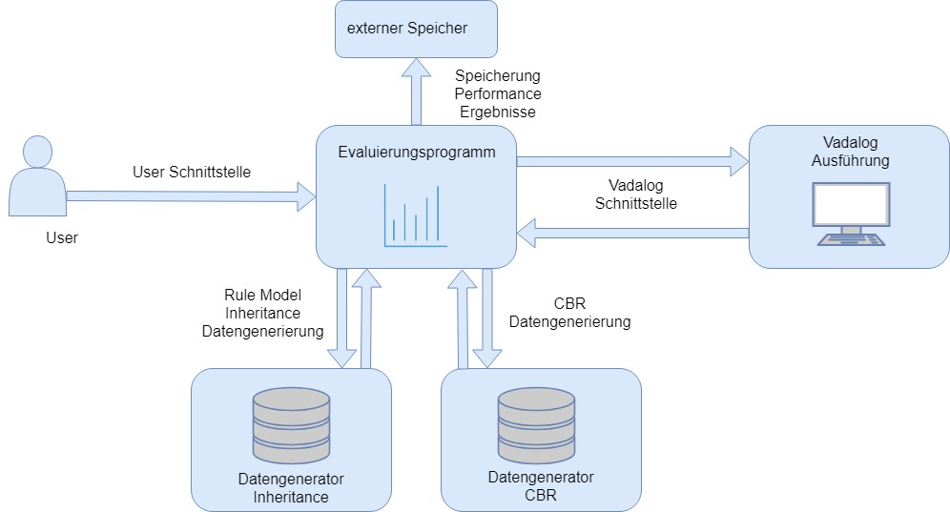
Architektur

Slide 3
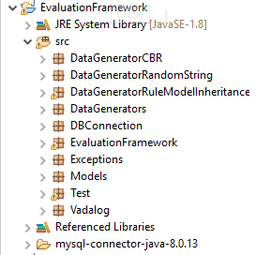
Architektur

Slide 4
Verwendete Werkzeuge
Programmiersprache
Java 8
Entwicklungsumgebung
Eclipse
JDBC Connector
mysql-connector-java-8.0.13

Slide 5
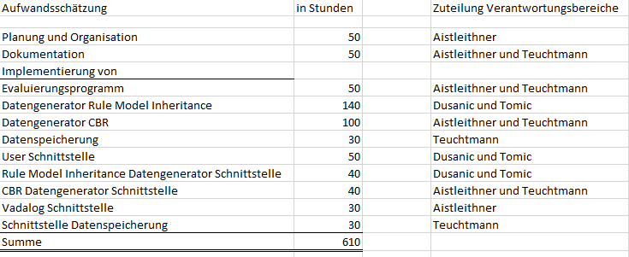
Aufwandsschätzung & Aufgabenbereiche

Slide 6
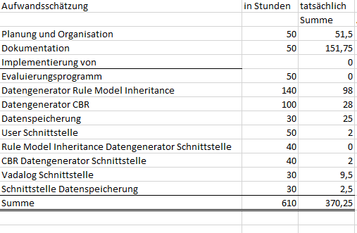
Vergleich Aufwandsschätzung
Ungefährer Vergleich
Manche Bereiche wurden bei der Zeiterfassung nicht unterschieden
Waren in der Schätzung nicht geplant
Gruppenbesprechungen
LVA Präsenztermine
Repository

Slide 7
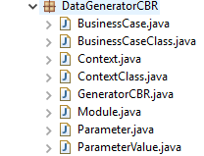
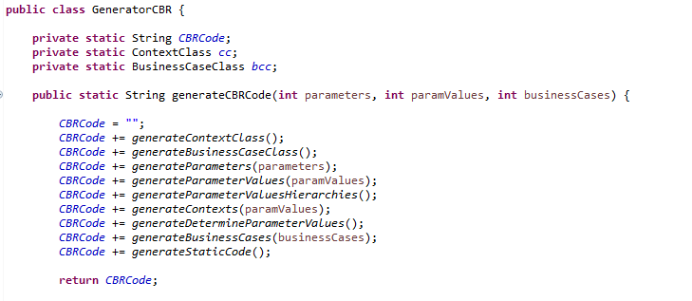
CBR
Umsetzung mithilfe von Objekten
1 Hauptmethode mit Hilfsmethoden

Slide 8

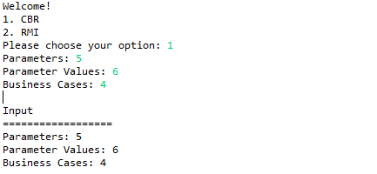
CBR
Auswahl CBR bei Programmstart
User Schnittstelle CBR – User Eingaben

Slide 9
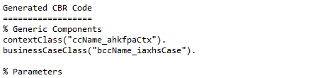

CBR
Output – kleiner Auszug
Output Evaluierung

Slide 10
CBR Code und Programm
Demonstration in Eclipse

Slide 11
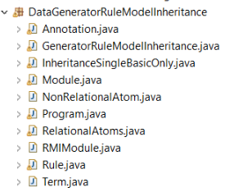
RMI
Umsetzung mithilfe von Objekten

Slide 12
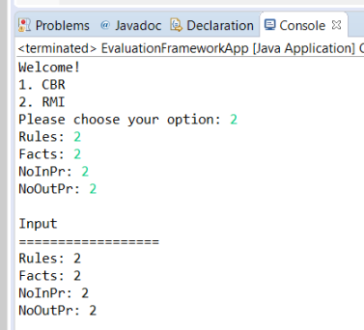
rmi
Auswahl RMI bei Programmstart
User Schnittstelle RMI – User Eingaben

Slide 13
RMI
Output Evaluierung

Slide 14
Datenspeicherung

